Slide 1
Бюджет для Граждан
Внутригородское муниципальное образование города федерального значения Санкт-Петербурга муниципальный округ № 15
2023-2025 годы

Slide 2
Бюджет для граждан внутригородского муниципального образования города федерального значения Санкт-Петербурга муниципальный округ № 15
«Бюджет для граждан»- это упрощенная версия бюджетного документа, которая использует доступные форматы, чтобы облегчить для граждан понимание бюджета. «Бюджет для граждан» разрабатывается и публикуется в открытом доступе в целях предоставления гражданам актуальной информации о бюджете, задачах и планируемых мероприятий, относящихся к вопросам местного значения муниципального образования № 15.
Местный бюджет внутригородского муниципального образования города федерального значения Санкт-Петербурга муниципальный округ № 15 является (неотъемлемой) консолидированной частью бюджета Санкт-Петербурга и направлен на решение различных проблем в рамках полномочий муниципального округа, определяемых статей 10 Закона Санкт-Петербурга от 23.09.2009 № 420-79 «О местном самоуправлении в Санкт-Петербурге»
Одной из важнейших задач бюджетной политики является обеспечение прозрачности и открытости бюджетного процесса. Принцип прозрачности (открытости) означает:
- обязательное опубликование в средствах массовой информации утвержденных бюджетов и отчетов об их исполнении, полноту представления информации о ходе исполнения бюджетов, а также доступность иных сведений о бюджетах по решению органов муниципальных образований;
- обязательную открытость для общества и средств массовой информации проектов бюджетов, доступность информации на официальном сайте муниципального образования № 15 http://www.mo15.spb.ru/ в сети Интернет.
(Бюджетный кодекс Российской Федерации, ст.36)
Бюджет для граждан познакомит жителей округа с основными параметрами местного бюджета МО МО № 15, утвержденного на 2023 год и плановый период 2024 и 2025 годов.
Мы надеемся на получение обратной связи от граждан, которым интересна и не безразлична жизнь нашего округа.

Slide 3
ОСНОВНЫЕ ПОНЯТИЯ И ОПРЕДЕЛЕНИЯ
Бюджет – форма образования и расходования денежных средств, предназначенных для финансового обеспечения задач и функций государства и местного самоуправления. (Бюджетный кодекс РФ от 31.07.1998 № 145-ФЗ)
Доходы – поступающие в бюджет денежные средства (налоги юридических и физических лиц, административные платежи и сборы, безвозмездные поступления)
Расходы – выплачиваемые из бюджета денежные средства (социальные выплаты, содержание объектов муниципальной собственности, оплата мероприятий по комплексному благоустройству территорий округа, по культуре, спорту и другим статьям)
Профицит – превышение доходов над расходами образует положительный остаток бюджета
Дефицит – превышение расходов над доходами образует отрицательный остаток бюджета
Сбалансированность бюджета по доходам и расходам – основополагающее требование, предъявляемое к органам, составляющим и утверждающим бюджет

Slide 4
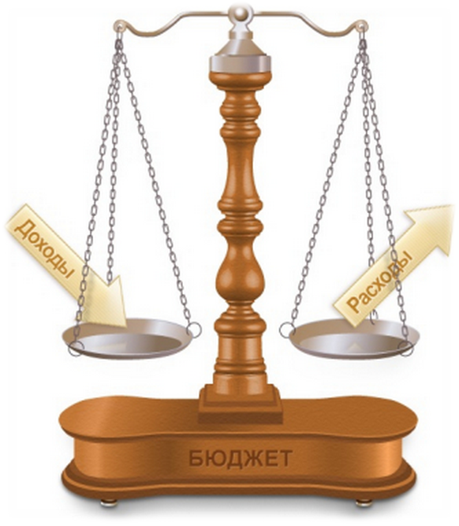
Сбалансированность бюджета по доходам и расходам
основополагающее требование, предъявляемое к органам, составляющим и утверждающим бюджет

Slide 5

Основные показатели местного бюджета внутригородского муниципального образования города федерального значения Санкт-Петербурга муниципальный округ № 15 на 2023 год и плановый период 2024 и 2025 годов

Slide 6

ДОХОДЫ ОКРУГА на 2023 год и плановый период 2024 и 2025 годов; в том числе 2023 год всего 131 336,0 тысяч рублей: налоговые и неналоговые доходы – 7 529,0 тысяч рублей; безвозмездные поступления – 123 807,0 тысяч рублей (ДОТАЦИИ 93 322,7 тысяч рублей, СУБВЕНЦИИ 17 253,8 тысяч рублей, СУБСИДИЯ 13 230,5 тысяч рублей)
2024 год всего 123 686,0 тысяч рублей: налоговые и неналоговые доходы – 7 975,0 тысяч рублей; безвозмездные поступления – 115 711,0 тысяч рублей (ДОТАЦИИ 97 617,6 тысяч рублей, СУБВЕНЦИИ 18 093,4 тысяч рублей)
2025 год всего 129 164,4 тысяч рублей: налоговые и неналоговые доходы – 8 470,0 тысяч рублей; безвозмездные поступления – 120 694,4 тысяч рублей (ДОТАЦИИ 101 774,2 тысяч рублей, СУБВЕНЦИИ 18 920,2 тысяч рублей)

Slide 7
Структура доходов местного бюджета МО МО № 15 в 2023 году и в плановом периоде 2024 и 2025 годов
Наименование | Утверждено бюджете, тыс. руб.
год | 2023 | 2024 | 2025
Налог на доходы физических лиц | 4 529,0 | 4 975,0 | 5 470,0
Доходы от оказания платных услуг и компенсации затрат государства | 3 000,0 | 3 000,0 | 3 000,0
Дотации бюджетам внутригородских муниципальных образований городов федерального значения на выравнивание бюджетной обеспеченности из бюджета субъекта Российской Федерации | 93 322,7 | 97 617,6 | 101 774,2
Субвенции бюджетам бюджетной системы Российской Федерации (субвенции бюджетам на выполнение передаваемых полномочий субъектов Российской Федерации) | 17 253,8 | 18 093,4 | 18 920,2
Прочие субсидии бюджетам внутригородских муниципальных образований городов федерального значения | 13 230,5 | 0,0 | 0,0
ИТОГО: | 131 336,0 | 123 686,0 | 129 164,4

Slide 8
Структура расходов местного бюджета МО МО № 15 в 2023 году и в плановом периоде 2024 и 2025 годов
Наименование | Утверждено в бюджете, тыс. руб.
год | 2023 | 2024 | 2025
Общегосударственные расходы | 37 786,6 | 38 993,0 | 40 726,2
Национальная безопасность и правоохранительная деятельность | 634,4 | 659,7 | 686,0
Национальная экономика | 230,2 | 248,8 | 258,8
Жилищно-коммунальное хозяйство | 58 330,3 | 47 701,6 | 49 867,9
Охрана окружающей среды | 61,4 | 63,9 | 66,0
Образование | 760,6 | 791,0 | 822,5
Культура, кинематография | 13 110,0 | 13 634,4 | 14 179,9
Социальная политика | 16 441,0 | 17 241,5 | 18 029,6
Физическая культура и спорт | 520,0 | 540,8 | 562,4
Средства массовой информации | 3 452,5 | 3 590,6 | 3 734,3
ИТОГО: | 131 336,0 | 123 465,3 | 128 933,6

